Slide 1
TARLA Subharmonik Paketleyici Kavitesinin RF Şartlandırması
Esra Nur Cansız

Slide 2
İçerik
Subharmonik Paketleyici
Kavitenin Şartlandırmaya Hazırlanması
RF Yükselteç ve İletim Hatları
Devre Şeması
Akış Diyagramı ve Kontrol
Verilerin Analizi

Slide 3
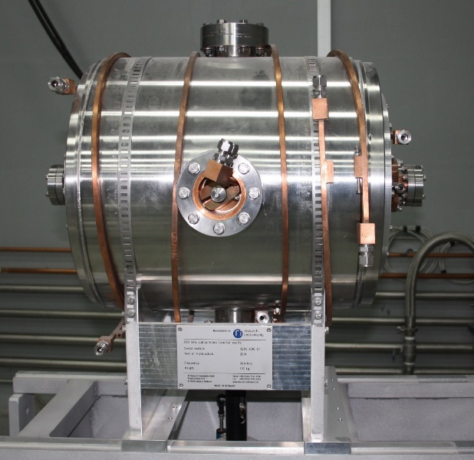
Subharmonik Paketleyici
Çalışma frekansı | 260 MHz
Kalite Faktörü | 12000
Ayar aralığı | 200 kHz
Gap voltajı | 30 kV
r/Q | 225 Ω
Malzeme | Cu OFHC/ Paslanmaz çelik 1.4429

Slide 4
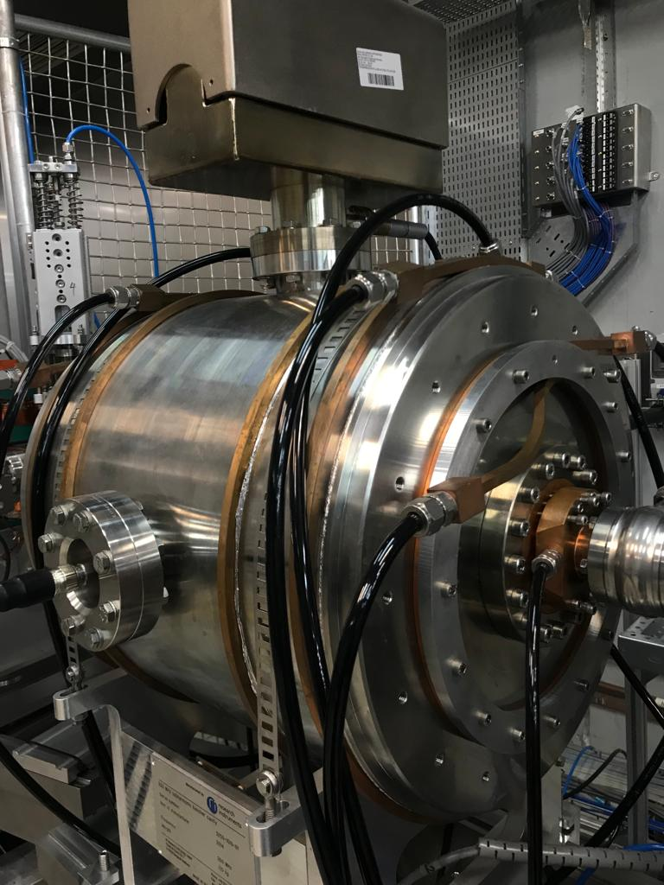
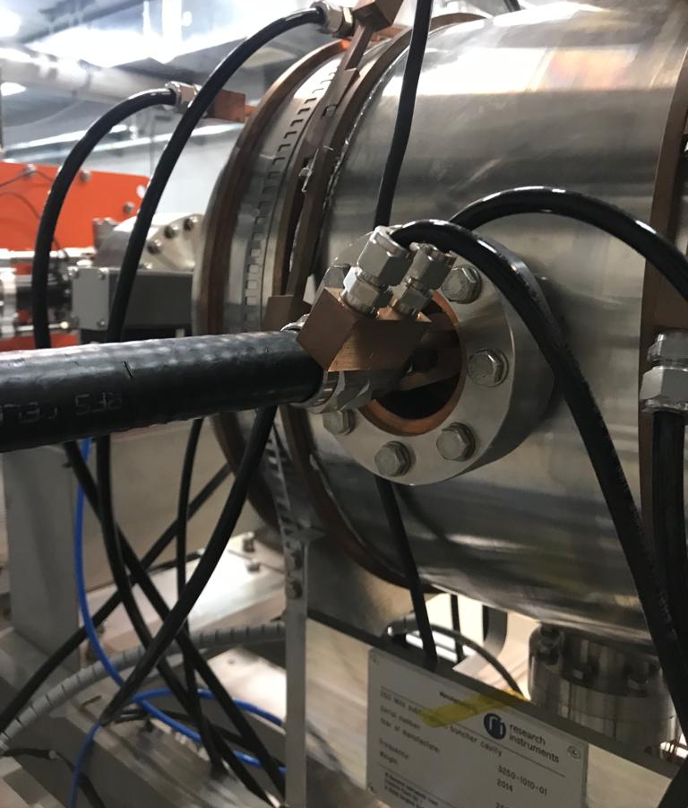
Subharmonik Paketleyici
İyon pompası
Soğutma hattı
Anten
PickUp

Slide 5
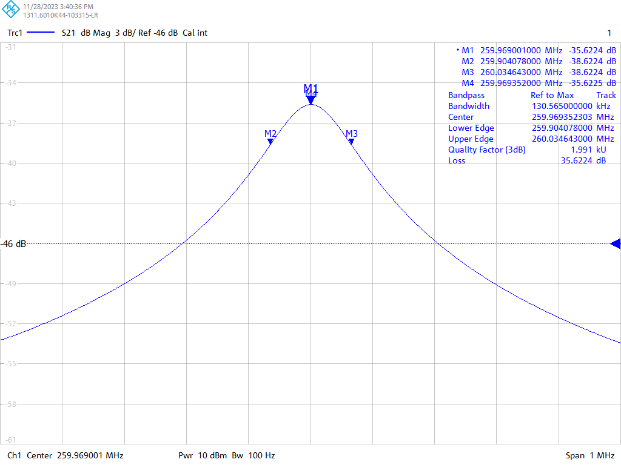
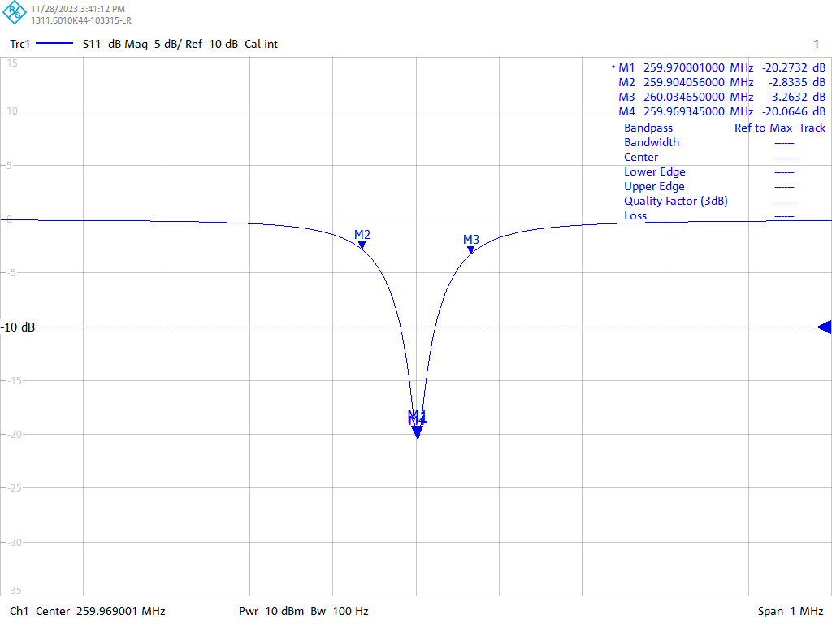
Kavitenin Şartlandırmaya Hazırlanması
Kaviteye ait giriş anteninin ayarlaması yapılıp ve S11 parametresi ölçüldü.
Kaviteye ait bant genişliği ve kalite faktörünün ölçümü S21 parametresi kullanılarak yapıldı.
Motor kalibre edilerek merkez frekansı ayarlandı.

Slide 6
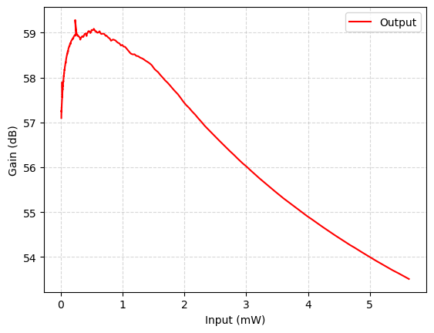
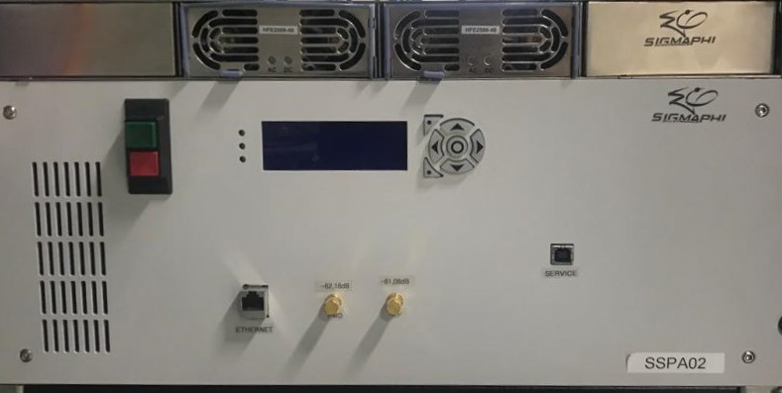
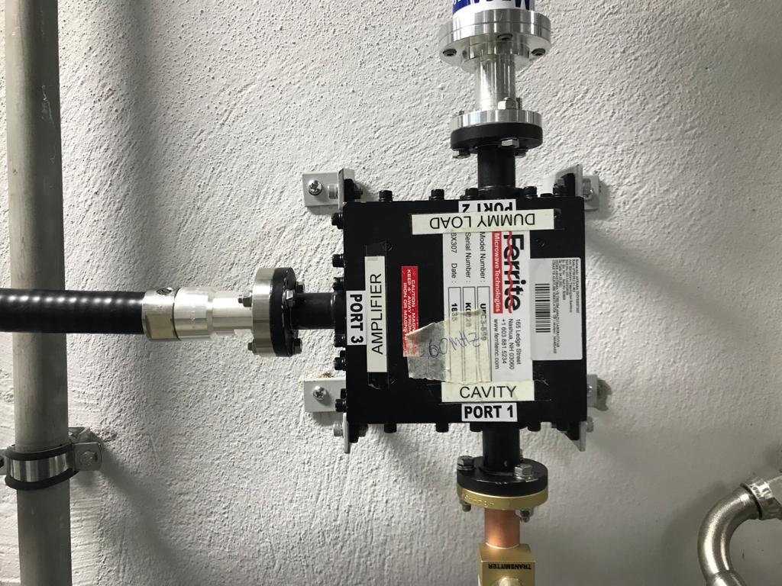
RF Yükselteç ve iletim hattı elemanları
SHB kaviteye ait RF yükseltecin maksimum gücü 1500Watt seviyesindedir.
Frekans 260MHz, Bant genişliği 5MHz’dir.
EPICS ile uyumlu çalışmaktadır.
Kontrol sisteminde; giriş, iletilen ve yansıyan güç değerleri görüntülenebilir. Ayrıca RF on/off uzaktan yapılabilmektedir.
Yükselteç ve kavite arasında kullanılan iletim hattında 7/8 az kayıplı kablo, sirkülatör ve yönlü kuplör kullanılmaktadır.
Yükselteç kaviteye bağlanmadan önce iletim hattı ile birlikte kazanç testleri yapıldı.

Slide 7
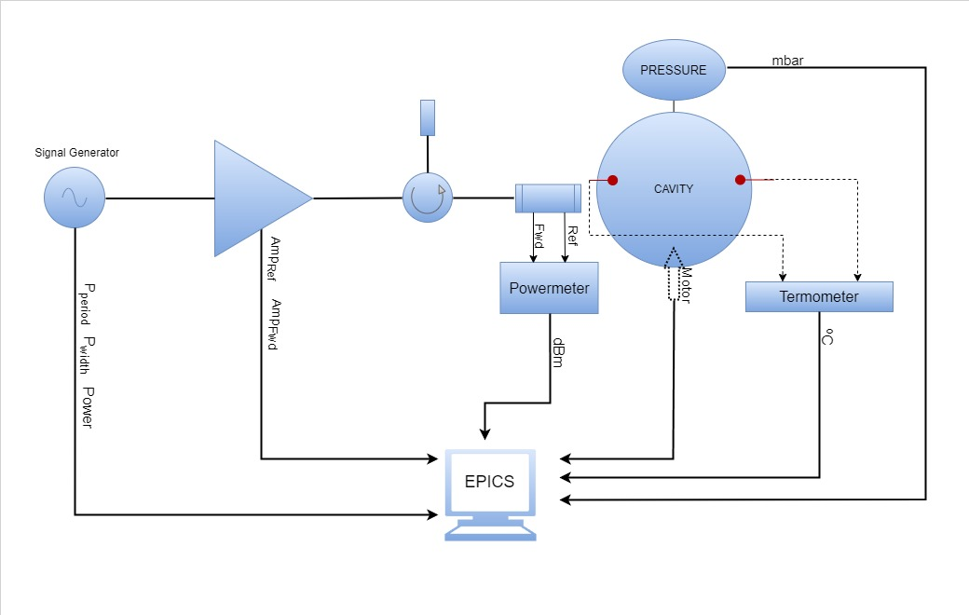
Şartlandırma Devre Şeması
Sıcaklık,
Kaviteye iletilen güç
RF üretecin anlık parametre değerleri,
Vakum seviye bilgisi,
Yükseltecin giriş-çıkış-yansıyan güç değerleri
Kontrol EPICS

Slide 8
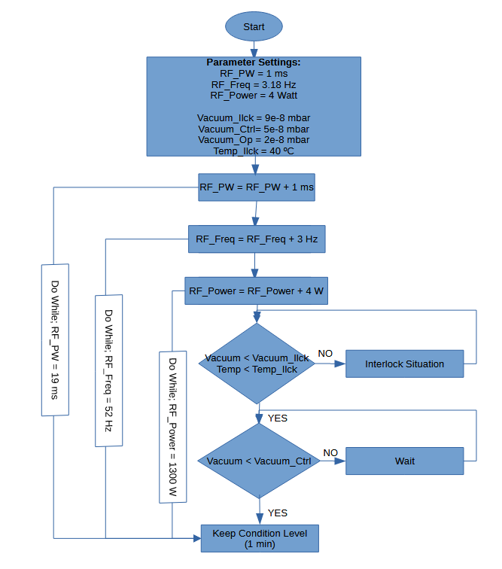
Akış Diyagramı
Interlock Situation:
Vakum ve sıcaklık değeri üzerinden sistem interlock durumuna girdiğinde ilk olarak sinyal üretecinden RF güç değeri -20 dBm’e düşürülerek sinyal üretecinden RF güç iletimi durdurulur; bu durumda RF yükselteçler de otomatik olarak kapatılır.
Interlock durumu vakumdaki artış sebebiyle gerçekleştiyse vakumun operasyonel (2e-8 mbar) değere ulaşması, sıcaklık sebebiyle gerçekleştiyse sıcaklığın da 40 °C’nin altına düşmesi beklenir.
Wait:
Vakum değeri eğer 5e-8 mbar’ın üzerine çıkarsa kaviteye iletilen güç değeri bir basamak azaltılıp (4 W) bir önceki adıma gelinerek, vakumun 5e-8 mbar'ın altına düşmesi beklenir.
Eğer koşullandırma işlemi hiçbir interlock durumuyla karşılaşmazsa kaviteye her bir güç değeri için bir dakika boyunca RF güç iletimi yapılır.

Slide 9
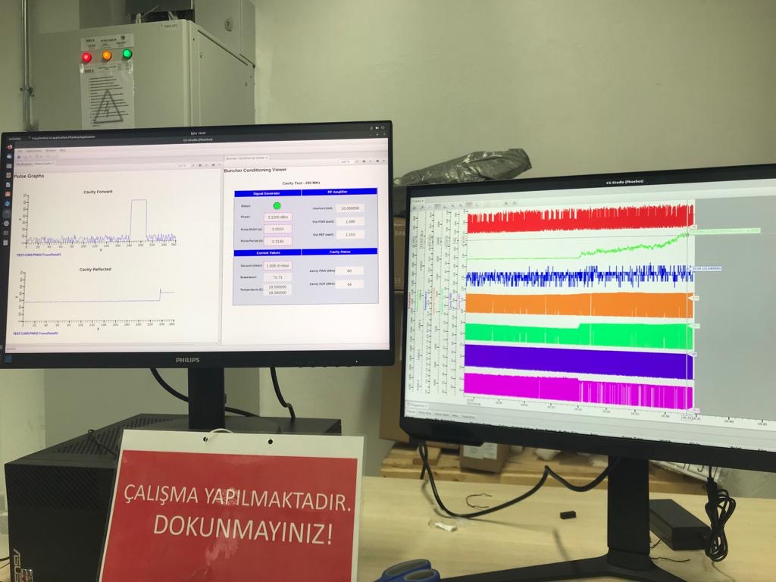
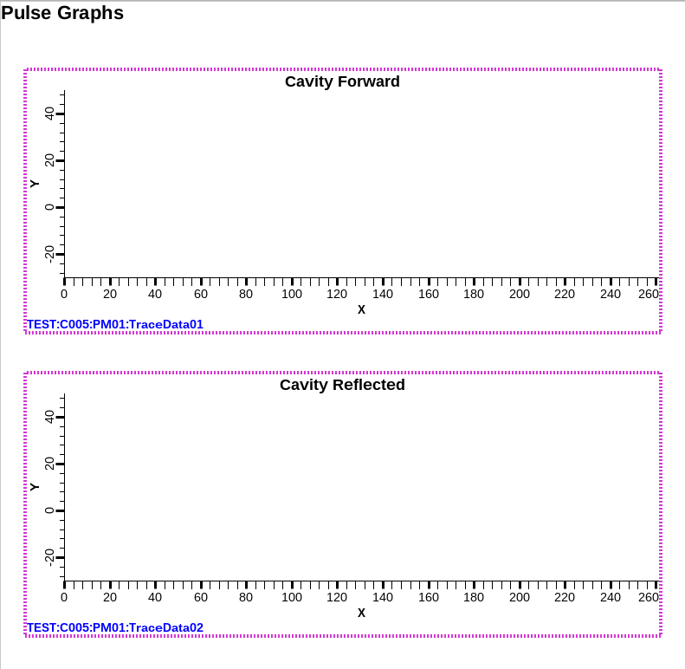
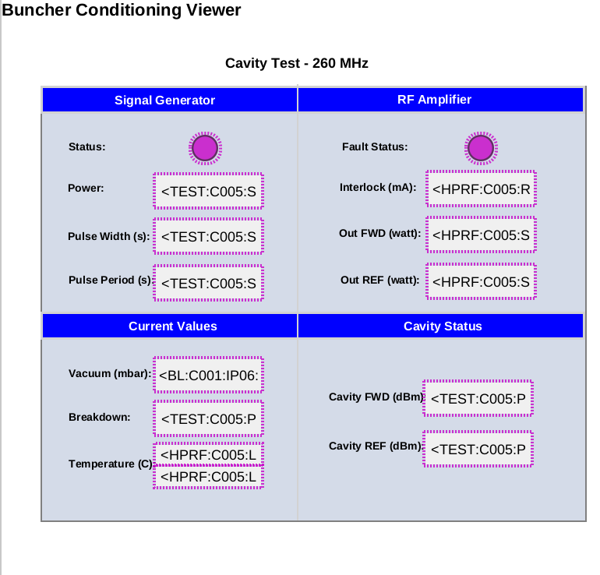
Kontrol
Şartlandırma sırasında anlık verilerin takibinin yapılabilmesi için GUI hazırlandı.
Kaviteden elde edilen güç değerlerine göre motor kullanılarak rezonans frekansı ayarlaması yapıldı.

Slide 10
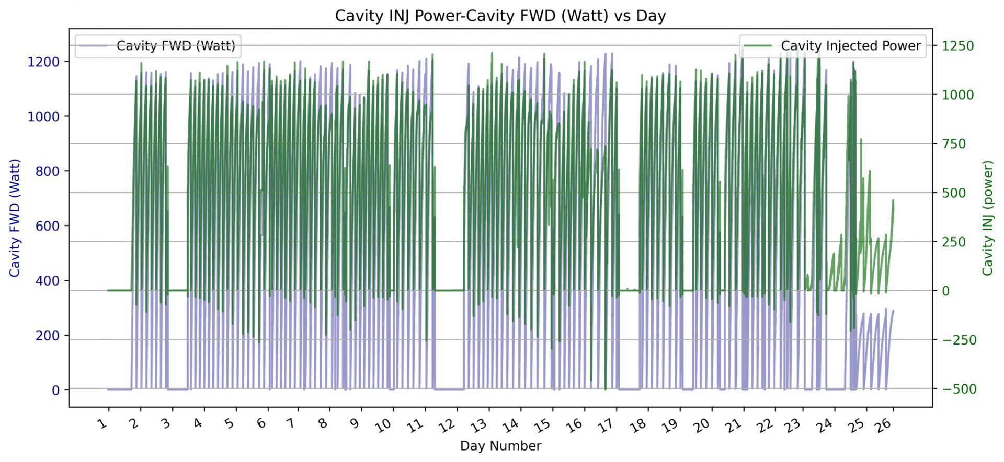
Verilerin Analizi

Slide 11
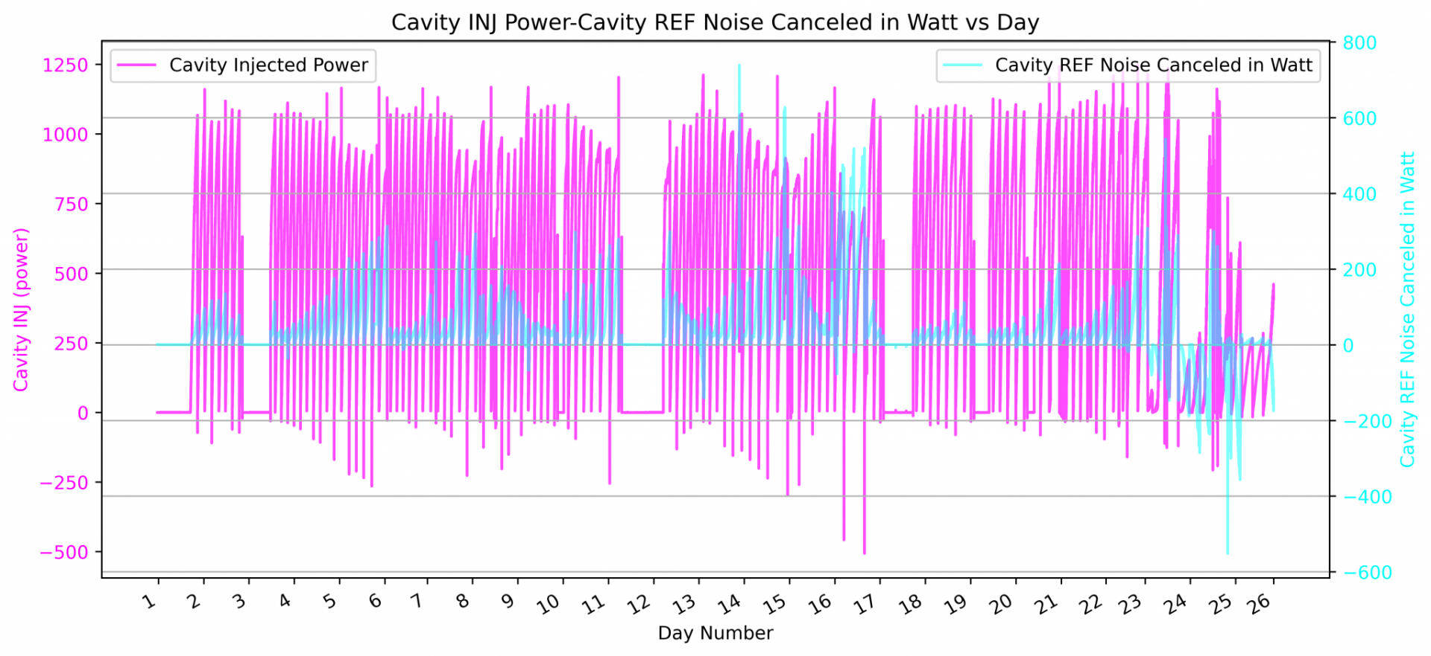
Verilerin Analizi

Slide 12
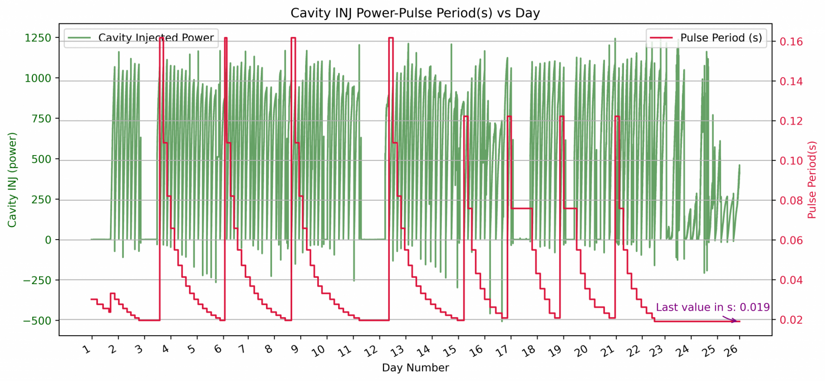
Verilerin Analizi

Slide 13
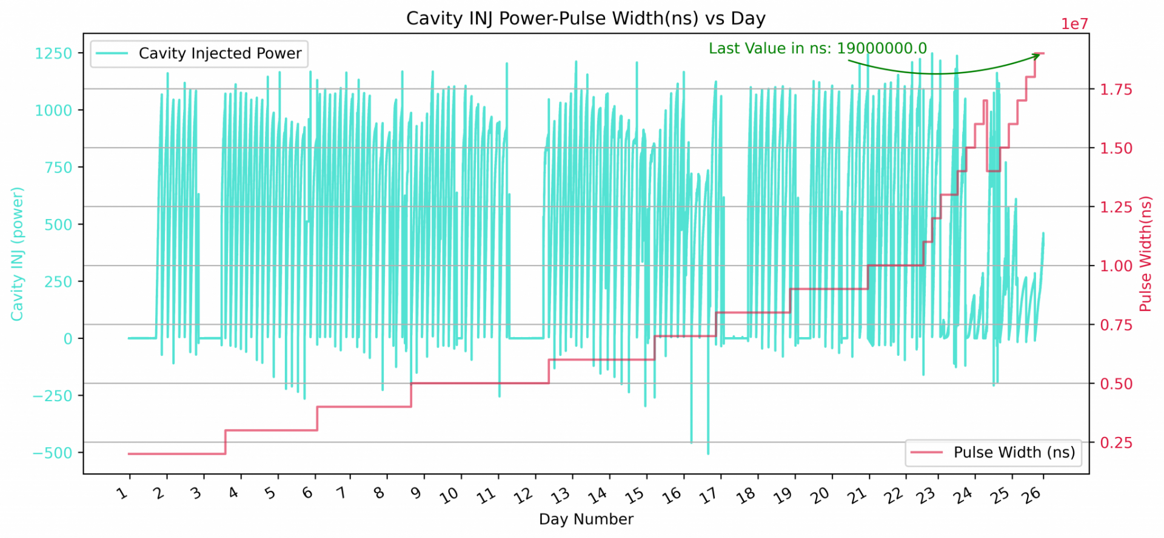
Verilerin Analizi

Slide 14
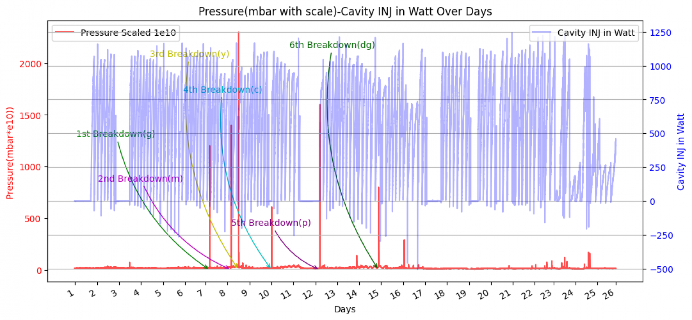
Verilerin Analizi

Slide 15
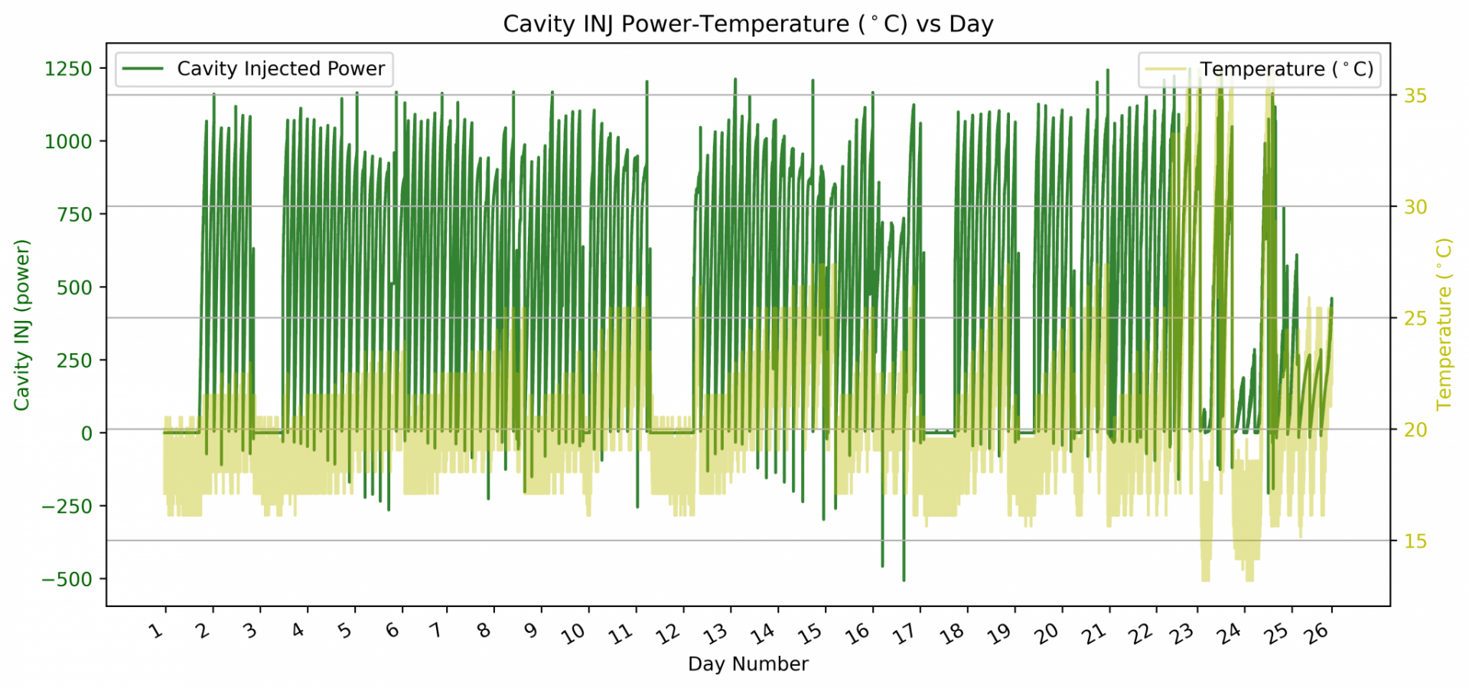
Verilerin Analizi
Şartlandırmanın son günlerinde kavite sıcaklığında artış gözlemlendi.

Slide 16
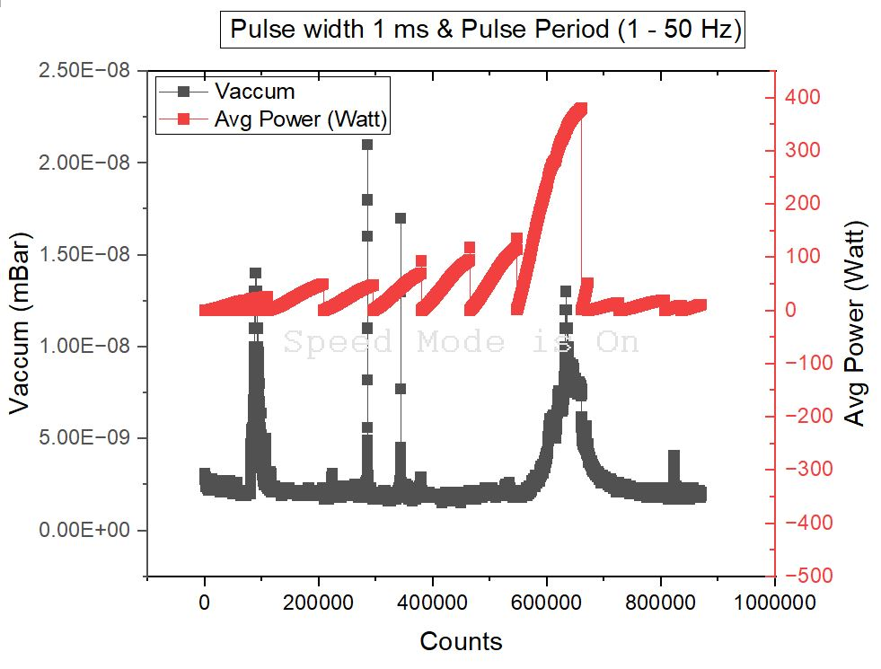
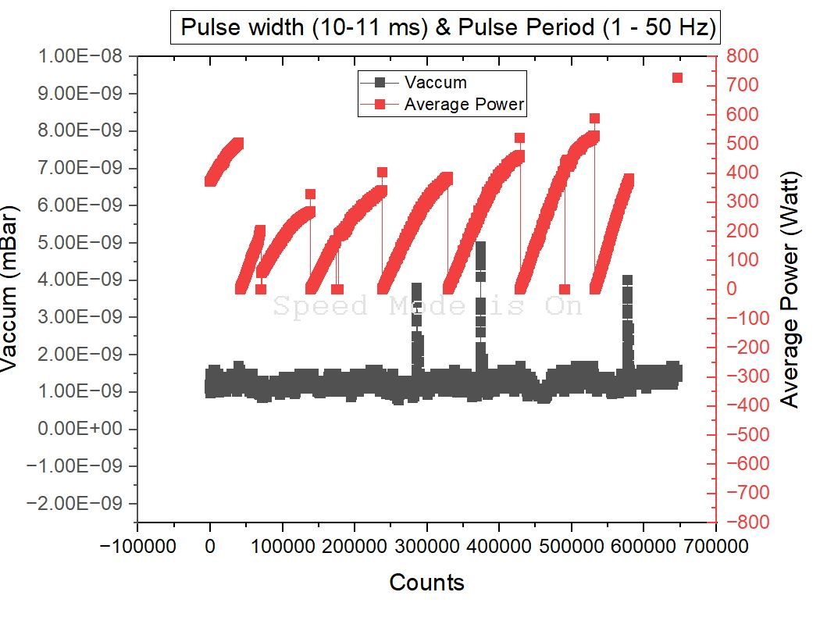
Verilerin Analizi

Slide 17
Teşekkürler

